Slide 1
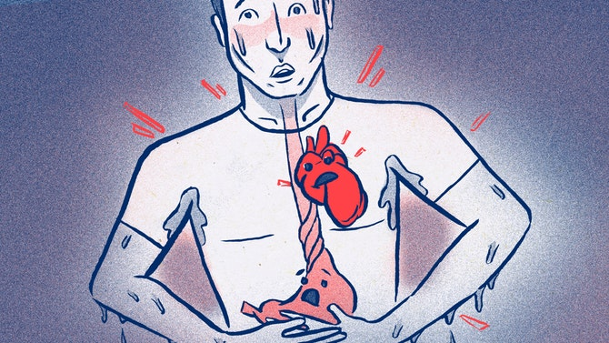
PANIČNI POREMEĆAJ I AGORAFOBIJA
KOGNITIVNO – BIHEVIORALNI PRISTUP
Sara Asančaić
Rijeka, listopad 2019.

Slide 2
OPIS
PANIČNI NAPAD ≠ PANIČNI POREMEĆAJ
  Panični napad
    Epizoda neugode/straha
    Kratkotrajan (vrhunac anksioznosti nakon 10 min ili kraće)
    „Neočekivani” napad/ „situacijski” napad
    Različiti tjelesni simptomi (lupanje srca, doživljaj gušenja, znojenje, bol u prsima, vrtoglavica,…)
    Različiti kognitivni simptomi (strah od gubitka kontrole, strah od smrti, osjećaj odvojenosti od sebe,…)
  Panični poremećaj
    Doživljavanje upornih, nepredvidivih napada uz strah od tjelesnih znakova panike
    Stalni strah zbog budućih napada ili strah povezan sa posljedicama tih napada – „anticipirajuća anksioznost”
    Mijenjanje ponašanja radi napada panike (izbjegavajuća i sigurnosna ponašanja)
    Kronično stanje osjetljivo na stres

Slide 3
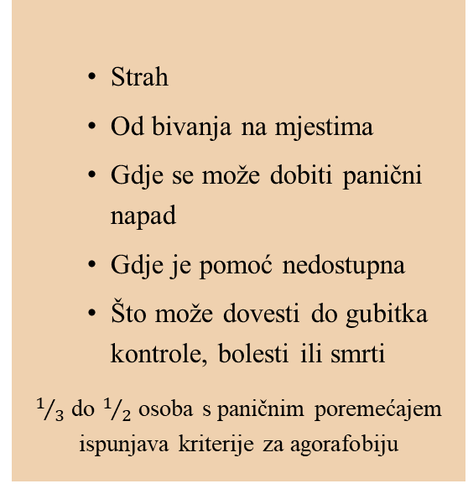
OPIS (nastavak)
AGORAFOBIJA
Panični poremećaj bez agorafobije (Begić, 2014)
Panični poremećaj s agorafobijom
(Begić, 2014)
  Strah
  Od bivanja na mjestima
  Gdje se može dobiti panični napad
  Gdje je pomoć nedostupna
  Što može dovesti do gubitka kontrole, bolesti ili smrti
$1/3$ do $1/2$ osoba s paničnim poremećajem ispunjava kriterije za agorafobiju
Epizodična paroksizmalna anksioznost
Ponavljajuća ozbiljna anksioznost
Počinje naglo – kratkotrajni napadi intenzivnog straha, osjećaja užasa i propasti
Fiziološki i kognitivni simptomi
Nije ograničena na posebnu situaciju
Nepredvidiva
Veći postoci oporavka
  Intenzivni strah
  Od otvorenog mjesta
  Javnih mjesta
  Mnoštva ljudi
  Nemogućnost odlaska na „sigurno mjesto”
  Fiziološki i kognitivni simptomi
  Teži oblik bolesti
DSM-5 – nije prisutna podjela na panični poremećaj s ili bez agorafobije (Begić, 2014)

Slide 4
prevalencija
Hormoni, strategije suočavanja, kulturalna prihvatljivost
Češći kod Ž
Rane 20-te ili kasna adolescencija
Srednje 30-te
Općenito - 22% - opća populacija
1- 3,5% - panični poremećaj s ili bez agorafobije
10% - u kliničkim uzorcima
10 – 30% - opće zdravstvene klinike
60% - kardiološke klinike
Veliki komorbiditet – do 50%
  Drugi anksiozni poremećaji
  Poremećaji raspoloženja
  Poremećaji ličnosti
  Zloupotreba psihoaktivnih tvari
Noćni napadi panike – kod otprilike 50% pojedinaca
  Tijekom dubokog sna i opuštenog stanja( pokreti očima, krvni tlak, broj otkucaja srca, disanje)
  Ozbiljniji nego dnevni napadi

Slide 5
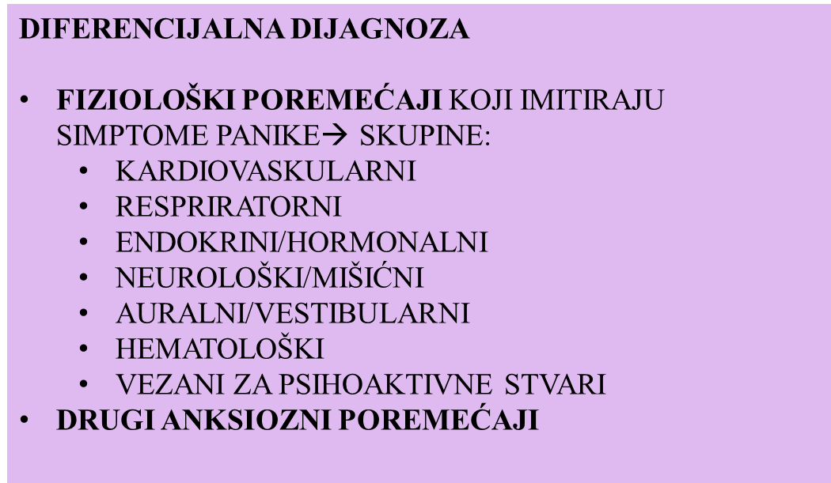

Slide 6

ETIOLOGIJA PANIČNOG POREMEĆAJA
Biološka objašnjenja
  Genetski faktori
    nespecifična biološka ranjivost
    teorije hiperventilacije
  Utjecaj lijekova
    Imipramin
    Benzodijazepini
    Triciklički antidepresivi
  Evolucijski modeli
    Prije: strah – adaptivan odgovor na prijetnju → stvarni alarmi
    Danas – lažni alarmi
      Reakcija bijeg/borba blokirana, a anksioznost prelazi u panični napad

Slide 7
Bihevioralna teorija panike (Barlow, 2002)
Generalizirana biološka ili psihološka ranjivost
Stres
Lažni alarmi
Povezano sa tjelesnim senzacijama (interoceptivni podražaji)
Naučeni alarmi
Razvoj agorafobije
(pod utjecajem kulturalnih, socijalnih i okolinskih faktora; ublaženo pod prisustvom i odsustvom sigurnosnih signala)
Specifična psihološka ranjivost (neobjašnjene tjelesne senzacije su opasne)
PANIČNI POREMEĆAJ S AGORAFOBIJOM
Anksiozna osjetljivost
(usmjerenost na tjelesne senzacije)
PANIČNI POREMEĆAJ
Notes:
Barlow - okidač za nastanak prvog napada panike je stres kod biološko ranjivih pojedinaca i kod psihološko ranjivih pojedinaca koji su kao mala djeca naučili da se boje određenih tjelesnih događaja kao opasnih. Zatim lažni alarm postane povezan sa opasnošću (odnosno postane naučeni alarm) što posljedično dovodi do stalne prisutne anksioznosti zbog očekivanja od budućih napada.

Slide 8
CLARKOV KOGNITIVNI MODEL
NEGATIVNO POTKREPLJENJE
Katastrofična objašnjenja neobičnih i neočekivanih tjelesnih senzacija
Izbjegavajuća i sigurnosna ponašanja
Oštećeno svakodnevno funkcioniranje
ANTICIPIRAJUĆA ANKSIOZNOST
Rad na kognitivnim distorzijama – tri kategorije:
1. Negativne automatske misli
2. Disfunkcionalne pretpostavke
3. Disfunkcionalne sheme
Notes:
Clarkov kognitivni model – ključno mjesto u razvitku paničnih napada imaju katastrofična objašnjenja neobičnih i neočekivanih tjelesnih senzacija. Osoba izbjegava situacije u kojima je doživjela panični napad kako bi smanjila neugodu i pri tome razvija niz izbjegavajućih i sigurnosnih ponašanja koji konačno vode do oštećenog svakodnevnog funkcioniranja.

Slide 9
KBT MODEL PANIČNOG POREMEĆAJA I AGORAFOBIJE
TJELESNO UZBUĐENJE
(vrtoglavica, teškoće disanja, mučnina, ubrzan rad srca – zbog stresa, bolesti,…)
KATASTROFIČNE INTERPRETACIJE
(„Poludjet ću”, „Umirem”, „Gubim kontrolu”)
PREKOMJERNA BUDNOST
(usmjerenost na bilo kakve tjelesne senzacije)
JOŠ JAČE UZBUĐENJE (povećanje tjelesnih senzacija i briga)
LAŽNI ALARMI
(„Ovo znači da ludim, gubim kontrolu, imam infarkt”)
PANIKA
(„Nešto ozbiljno nije u redu”)
ANTICIPIRAJUĆA ANKSIOZNOST
Biološka ranjivost, stres, bolest

Slide 10
KBT MODEL PANIČNOG POREMEĆAJA I AGORAFOBIJE (nastavak)
ANTICIPIRAJUĆA ANKSIOZNOST
IZBJEGAVANJE (svega što stvara neugodu)
SIGURNOSNA PONAŠANJA (oslanjanje na druge ljude ili na ponašanja za koje misle da će umanjiti opasnost – traženje podrške, smanjenje vježbanja,…)
AGORAFOBIJA (izbjegavanja situacija koje će izazvati anksioznost ili paniku – otvoreni, zatvoreni prostori, gužve, restorani, putovanja, vježbanje,..)
MAGIČNE SIGURNOSNE MISLI („Moja sigurnosna ponašanja me štite”)
12 SEANSI

Slide 11
RAD NA KOGNITVNim DISTORZIJama
1. ISKRIVLJENE Negativne misli
  Poricanje budućnosti: „Imat ću napad”
  Etiketiranje: „Sa mnom nešto nije u redu”
  Katastrofiziranje: „Imam infarkt”
  Čitanje misli: „Drugi vide da paničarim”
  Dihotomno razmišljanje: „Svaka je anksioznost loša”
  Podcjenjivanje sposobnosti suočavanja: „Ne mogu se s time nositi”
2. DISKFUNKCIONALNE PRETPOSTAVKE
  Npr. „Ako stalno nisam na oprezu, nešto će se loše dogoditi”
  „Anksioznost je znak slabosti”
  „Tjelesni simptom je uvijek znak da sam bolestan”
3.DISFUNKCIONALNE SHEME
  RANJIVOST NA POVREDE: „Ja sam slab, bespomoćan i krhak”
  NAPUŠTANJE: „Ako paničarim, odbacit će me i napustiti”
  KONTROLA: „Moram kontrolirati sve u vezi sa sobom”
  PONIŽENJE: „Ljudi će mi se smijati ako paničarim”
  POSEBNOST: „Panika nije u skladu s tim kako sebe vidim kao savršenog i jakog. To se ne bi smjelo događati”
  BIOLOŠKI INTEGRITET: „Bit ću oslabljen i umrijet ću ako paničarim”

Slide 12

Opći plan tretmana
Cilj: uvjeriti osobu da tjelesni simptomi panike nisu opasni
Procjena
UPOZNAVANJE SA TRETMANOM
KONSTRUIRANJE HIJERARHIJE STRAHA
PONOVNO UČENJE DISANJA
TRENING RELAKSACIJE
KOGNITIVNE INTERVENCIJE
BIHEVIORALNE INTERVENCIJE
SUOČAVANJE SA ŽIVOTNIM STRESOM
PRORJEĐIVANJE TRETMANA

Slide 13
procjena
Intervju
polustrukturirani
Upitnici
Upitnik mobilnosti za agorafobiju
Samomotrenje
Izbjegavajućih situacija
Sigurnosnih ponašanja
Skala težine paničnog poremećaja
Unutarnjih simptoma
Upitnik straha (subskala agorafobije)
Razmatranje lijekova
Antidepresivi (Prozak, Zoloft)
Benzodijazepini (Xanax)

Slide 14

Upoznavanje sa tretmanom
Poticanje motivacije za tretman
  očekivanja/zadaci/vjerovanja
Otklanjanje stigme
  edukacija o simptomima paničnog poremećaja
  adaptivna funkcija straha
Pružanje racionale tretmana
  KBT model paničnog poremećaja
  dodatni materijali za čitanje

Slide 15
Dodatno …
Ponovno učenje disanja
  abdominalno disanje
  uspostavljanje ravnoteže između kisika i ugljičnog dioksida
  povećavanje praga za hiperventilaciju
  tijekom epizoda panike → jer može služiti kao sigurnosno ponašanje
Trening relaksacije
  primarno samo kod pacijenata koji doživljavaju kroničnu tjelesnu napetost između epizoda panike
  tijekom epizoda panike → jer može služiti kao sigurnosno ponašanje

Slide 16
BIHEVIORALNE INTERVENCIJE
Hiperventilacija
Brzo disanje
Plitko disanje
Kardiovaskularni simptomi
Trčanje na mjestu
Vožnja sobnog bicikla
Audiovestibularne senzacije
Okretanje na stolici
Napetost u grudima
Stezanje prsnih mišića
Depersonalizacija
Gledanje u svjetlo
IZAZIVANJE PANIKE

Slide 17
Konstrukcija hijerarhije straha
Popis zastrašujućih situacija
Popis sigurnosnih ponašanja
Hijerarhija straha
Temelj za izlaganje u mašti i in vivo!
Najčešća sigurnosna ponašanja:
- Oslanjanje na druge (najčešće bliske osobe)
- Nošenje boce s vodom
- Traženja fizičke podrške kada je nelagodno
- Upotreba lijekova

Slide 18
KONSTRUKCIJA HIJERARHIJE STRAHA
POPISATI ZASTRAŠUJUĆE SITUACIJE
PROCJENITI NJIHOVU TEŽINU (0-10)
POPISATI SIGURNOSNA PONAŠANJA
POREDATI IH S OBZIROM NA RAZINU STRAHA ŠTO SE MOŽE TOLERIRATI BEZ UPOTREBE SIGURNOSNIH PONAŠANJA

Slide 19
IZLAGANJE HIJERARHIJI STRAHA
OD NAJMANJE ZASTRAŠUJUĆE SITUACIJE DO ONE NAJVIŠE
POSTEPENO UKLANJATI SIGURNOSNA PONAŠANJA → POTREBNO JE DOPUSTITI DA STRAH SAM NARASTE I SMANJI SE
IZLAGANJE U MAŠTI
IN VIVO IZLAGANJE
Izlaganje je uspješno kada:
je odbačena pacijentova pogrešna procjena
je nestala potreba da se pobjegne iz situacije
pacijent može tolerirati osjećaje anksioznosti
kada se može suočiti sa zastrašujućom situacijom

Slide 20
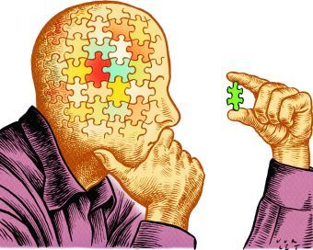
Kognitivne interVENcije

Slide 21
IDENTIFICIRANJE AUTOMATSKIH MISLI
Bilješke o mislima
Prvi puta na seansi, a poslije sami
Sokratovski dijalog
NAM i pogrešne interpretacije
Vođeno otkrivanje
Povezivanje misli, emocija i ponašanja
PACIJENTOVE BILJEŠKE O PANICI
DATUM/VRIJEME/ SITUACIJA | ANKSIOZNOST PRIJE SITUACIJE (0-100%) | PREDVIĐANJE/MISLI I UVJERENJE U NJIHOVU TOČNOST | TJELESNE SENZACIJE U SITUACIJI | PROCJENA STVARNE ANKSIOZNOSTI (0-100%) | ISHOD

Slide 22
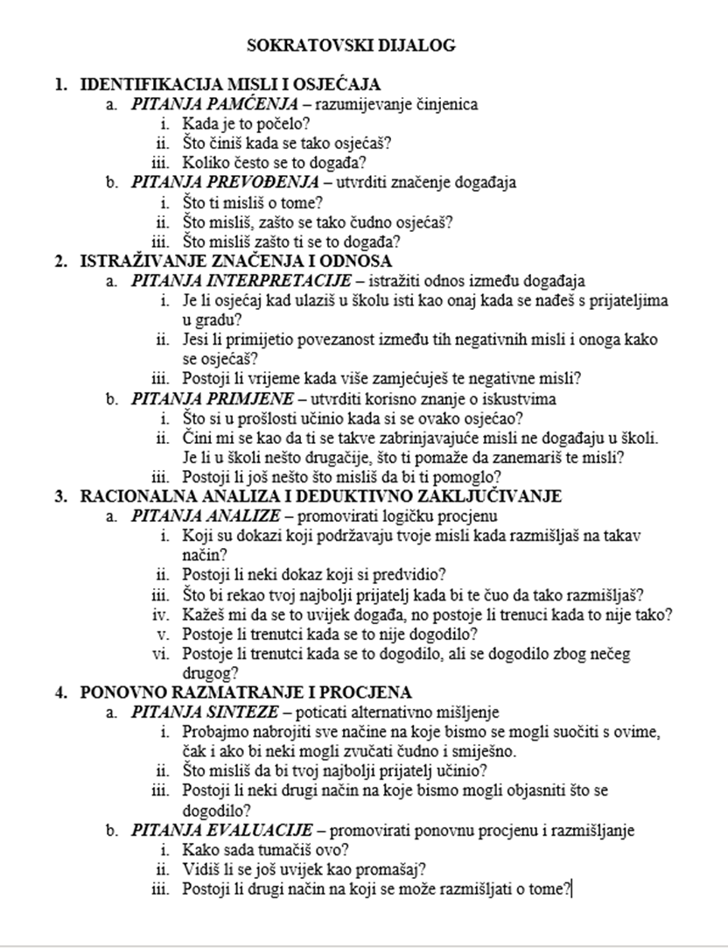

Slide 23
Promjena automatskih misli
Odrediti kategoriju misaonog iskrivljenja – npr. proricanje budućnosti, precjenjivanje negativnih ishoda, podcjenjivanje sposobnosti suočavanja,…
Imenovati emocije– npr. bezvoljnost, ljutnja,…
Procijeniti uvjerenost u točnost misli i odrediti intenzitet osjećaja na skali od 0-100%
Misao: 90%
Osjećaji: bezvoljnost - 90%, ljutnja - 100%

Slide 24
Promjena automatskih misli
Tehnike
Vaganje dokaza „za”/”protiv”
Ispitivanje kvalitete dokaza
Analiza cijene i dobiti
Izvođenje eksperimenata
Tehnika kontinuuma
Ponovna atribucija – uzimanje u obzir drugih faktora koji su mogli utjecati na situaciju
…
CILJ: PRONAĆI RACIONALNI ODGOVOR NA MISAO – ALTERNATIVNE/URAVNOTEŽENE MISLI
(procjena stupnja vjerovanja u alternativne misli (0-100%)

Slide 25
KOGNITIVNE TEHNIKE (nastavak)
IDENTIFICIRANJE I PROMJENA DISFUNKCIONALNIH SHEMA
IDENTIFICIRANJE I PROMJENA
DISFUNKCIONALNIH PRETPOSTAVKI
Svijet je opasno mjesto.
Ja sam ranjiv na ozljede.
Bespomoćan sam u susretu sa opasnosti.
„Moranja”
„Trebanja”
„Ako-onda”

Slide 26
Tehnike
Disfunkcionalne pretpostavke
Analiza „za”/”protiv”
Ispitivanje hijerarhije vrijednosti
Disfunkcionalne sheme
Analiza „za”/”protiv”
Ispitivanje cijene i dobiti
Ispitivanje cijene i dobiti
Posuđivanje perspektive drugoga („Kako bi tvoj prijatelj reagirao u istoj situaciji”)
Igranje uloga
Pisanje pisma izvoru (ne mora ga poslati)
Suočavanje u mašti
Njegujuće samoizjave
„Povelja o pravima”
…
…
CILJ: RAZVOJ NOVIH, ADAPTIVNIJIH PRETPOSTAVKI I SHEMA

Slide 27
LITERATURA
Begić, D. (2014). Psihopatologija. Zagreb: Medicinska Naklada.
Butler, G., Fennell, M. i Hackmann, A. (2008). Cognitive-behavioral therapy for anxiety disorders. New York: The Guilford Press.
Leahy, R. L., Holland, S. J. i McGinn, L. K. (2014). Planovi tretmana i intervencije za depresiju i anksiozne poremećaje. Jastrebarsko: Naklada Slap.
Stallard, P. (2010). Misli dobro, osjećaj se dobro: kognitivno – bihevioralna terapija u radu s djecom i mladim ljudima: vodič za kliničare. Jastrebarsko: Naklada Slap.

